Slide 1

RENEWAL PROJECT
송대건

Slide 2
CONTENTS
TARGET
ANALYSIS
BENCH
MARKING
RENEWAL CONSEPT
INTRODUCE
교육부 소개
타겟설정
홈페이지 분석
구체적 구현방안
사이트맵
요구사항 분석
MAIN 페르소나
홈페이지 장/단점
아이디어 스케치
사용자 분석
SUB 페르소나
SWOT 분석
와이어 프레임
스토리보드

Slide 3
교육부 소개
요구사항 분석
사용자 분석

Slide 4

교육부 소개
2013
2014
2015
2018
2019
「정부조직법」개정
교육부 출범
사회정책협력관을 신설
학교안전 종합관리
대학 구조개혁
개인정보 보호 강화
문재인 정부 교육 분야
사회정책총괄담당관을 신설
문 · 이과 통합형
교육과정의 마련
본부 조직 체계를 개편
학자금 지원 정책
다문화 학생 교육 지원의 강화
학교 비정규직 고용 안정 및 처우 개선
2020
2021
주요정책 효율적 추진을 위한
조직개편 실시
미래교육추진담당관(한시) 신설
국 명칭 변경

Slide 5
요구사항 분석
홈페이지가 너무 커서
한눈에 들어오지 않아요.
메인 페이지 양 Aside의 여백을 100px 줄이도록 하겠습니다.
메인 페이지의 글과 그림이 너무 커서
눈이 어지러워요.
Img, Font의 크기를
줄이도록 하겠습니다.
홈페이지 상단에 전체메뉴 클릭 시
하위메뉴가 보이고나서 닫힐 수 있게 해주세요.
로컬메뉴 상단에 닫기 버튼을
추가하겠습니다.

Slide 6
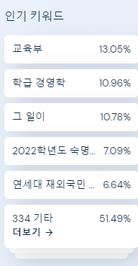
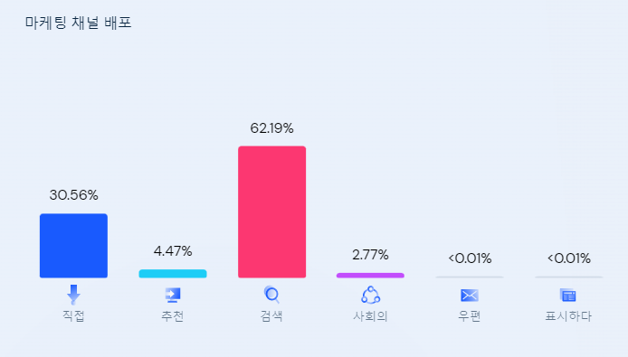
사용자 분석
주로 직접 주소 입력이나 검색으로 방문하는 경우가
82%에 해당이 됩니다.
검색 시 교육부와 연관된 키워드 이며 이를 통해 교사 및 학부모, 학생들이 검색하는 것으로 유추할 수 있습니다.
대다수가 검색을 통해 방문하는 것으로 보여지며 교육부의 민원 및 고충 사항을 건의하기 위한 것입니다.
주요 포탈사이트에 자주 방문하는 내용의 자동완성 검색어를 추가하겠습니다.
주요 방문하는 교사 및 학부모, 학생의 접근을 위한 GNB를 부각시키겠습니다.

Slide 7
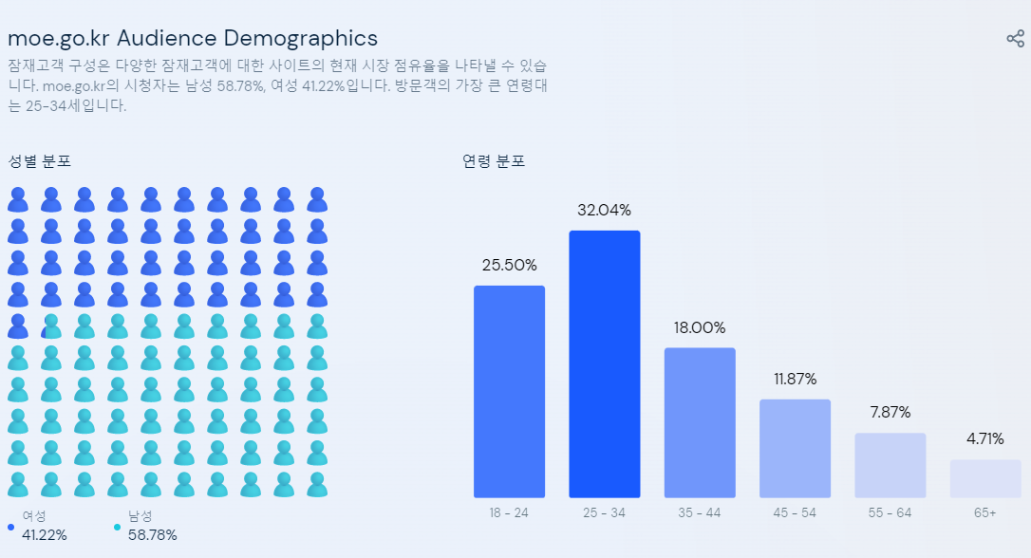
사용자 분석
주요 방문자는 18세~34세 이며 주로 학제 개편 및 교육정보에 민감한 고등학생들이 방문하는 것으로 유추 됩니다. 또한 20대~30대 초반 방문자들은 새로 임용되는 교사 및 공무원으로 유추되며 이는 실무에 대한 정보를 얻고자 방문하는 듯 합니다.
학제개편에 따른 입시제도를 한눈에 알아볼 수 있게끔 팝업 창을 생성하거나 GNB에 학제개편메뉴를 부각시켜 쉽게 접근이 용이하도록 개편할 필요가 있어 보입니다. 또한 신규임용에 해당되는 교사 및 공무원을 위한 실무정보를 파악할 수 있는 교직원 GNB를 만들어 부각시킬 필요가 있어 보입니다.

Slide 8
타겟설정
MAIN PERSONA
SUB PERSONA

Slide 9


타겟설정
MAIN TARGET
SUB TARGET
교육방침과 행정업무를 위해 방문하는 20대~30대 교사, 교직원, 공무원
교육제도 개편에 따른 입시정보와
교육정보를 알아보는 10대 고등학생

Slide 10
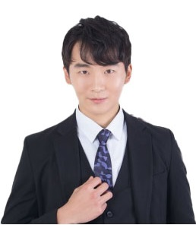
MAIN PERSONA
MAIN PERSONA
발령을 기다리는 동안 교육청에서 두 달 뒤에 발령될 학교와 날짜를 통지 받았으며 교사로 출근하기 전에 알고 가야할 지침을 통보 받았다.
교육부 홈페이지에 처음 들어가보는 입장으로서 메뉴에서 정책 카테고리를 선택해 하위메뉴를 골라 보는데 중등교사에 해당하는 정보가 초,중,고로 묶여 있어 찾아 보기가 어려웠다.
교사의 편의를 고려하여 초등교사, 중등교사, 고등교사 하위메뉴를 세분하여 접근이 쉽게 되었으면 좋겠다.
중등교사 27세 김유섭

Slide 11

SUB PERSONA
SUB PERSONA
최근에 들은 이야기로는 2학년 선배들 이후 우리 1학년들 부터는 학제개편이 되어 문과 이과가 통합되어 수업을 진행한다는 소식을 들었다.
자세한 사항을 알아보기 위하여 학제개편에 관한 메뉴를 찾아보았는데 몇 10분 동안 찾아 헤매느라 고생하였다. 결국 검색 란에 정보를 검색하여 찾게 되었다.
검색이외에도 학제개편에 대한 내용을 알아볼 수 있게끔 메뉴에 해당내용이 추가 되었으면 좋겠다.
고등학생 17세 박지혜

Slide 12
홈페이지 분석
홈페이지 장/단점
SWOT 분석

Slide 13
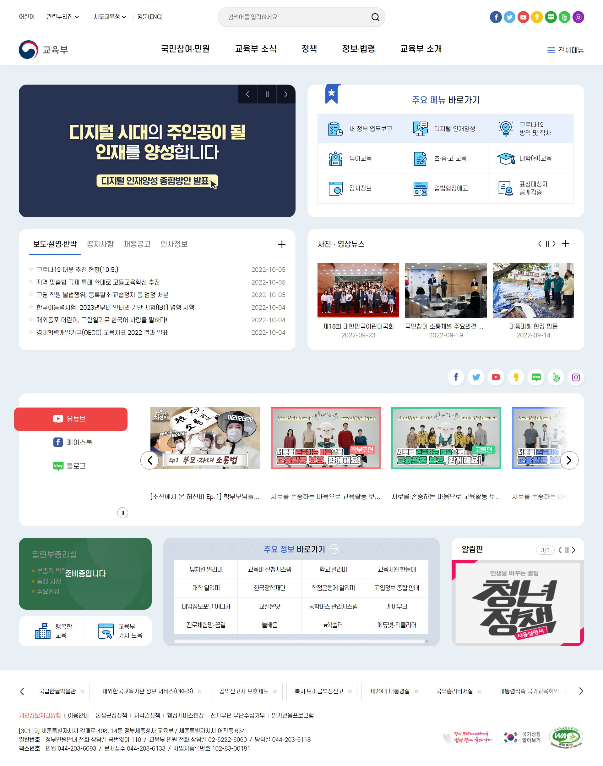
홈페이지 분석
COLOR PARLLET
TYPOGRAPHY
MAIN COLOR
FONT
NOTO SANS KR
WHITE
#ffffff
WHITE BLUE
#ffffff
SIZE
SUB COLOR
GNB
21px
MAIN CONTENTS MENU BAR
18px
BLACK
#000000
POINT COLOR
MAIN CONTENTS
15px
MAIN TITLE, FNB
14px
BLUE
#2e63c5

Slide 14


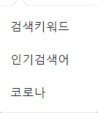
홈페이지 장점
교육부에서 찾아볼 정보들을 번거롭게 GNB에서 탐색할 필요가 없으며 원하는 정보를 검색 란에 손쉽게 입력을 하여 찾아 볼 수 있어서 좋았습니다.
또한 한번 검색했던 키워드는 기록에 남아 다음번에 손쉽게 찾아볼 수 있도록 되어 있어서 편리하였습니다.

Slide 15
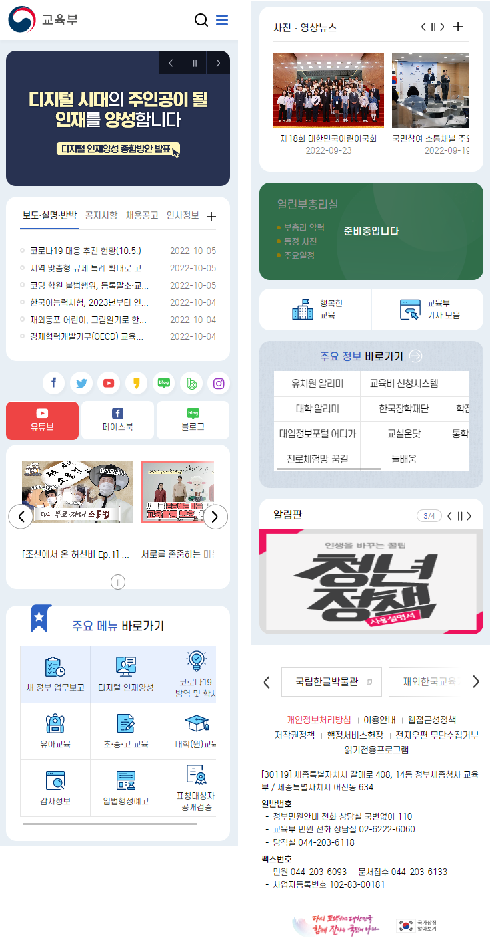
홈페이지 장점
컴퓨터 웹 브라우저
모바일 웹 브라우저
1652 X 880
360 X 740
사용자들은 컴퓨터를 통한 브라우저 웹으로 홈페이지를 방문하기도 하지만 스마트폰 보급으로 인하여 언제 어디에서나 모바일 웹으로 쉽게 홈페이지를 방문하는 경우가 많습니다.
요즘 추세에 맞게끔 적응형에서 반응형 웹으로 변화를 한 것은 많은 사용자들의 편의를 고려하였다는 점에서 훌륭하다고 생각이 듭니다.
또한 홈페이지 방문을 위해 모바일 앱 스토어를 통한 어플 설치를 하지 않아도 되는 점이 훌륭합니다.

Slide 16
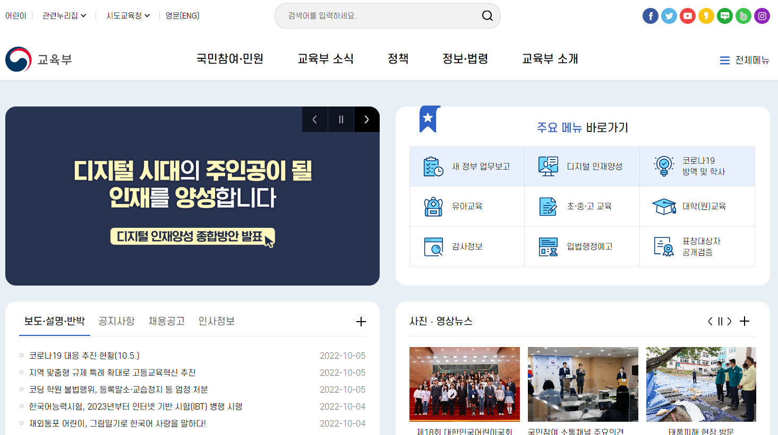
홈페이지 장점
팝업존을 통해 교육부에서 최근에 가장 추진하고 있는 정책을 쉽게 알아 볼 수 있으며 방문자의 이목을 집중 시킬 수 있습니다.
새로운 정책에 관심있는 사람들이 접근하기 쉬우며 정책에 지원하고 싶은 사람들의 접근을 용이하게 만들었습니다.
또한 슬라이드 버튼을 통하여 교육부에서 추진하는 정책들을 알아볼 수 있었습니다.

Slide 17
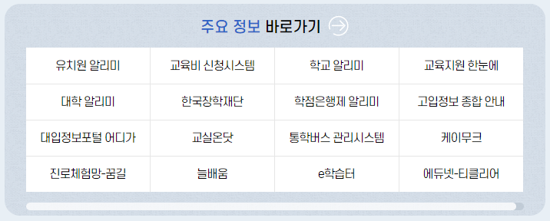
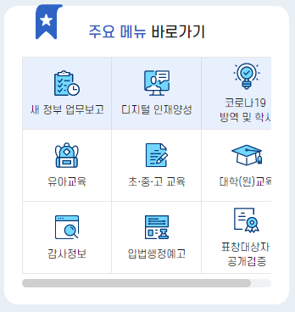
홈페이지 단점
메인 페이지 하단 부분에 메인 콘텐츠 메뉴가 미세하게 잘려져 보이는 경우가 발생합니다.
시각적으로 협소해 보이며 일부 잘려져서 보이는 메인 콘텐츠는 불편해 보입니다.
컴퓨터 웹 브라우저
메인 콘텐츠의 폰트는 3px 메인 콘텐츠의 메뉴는 5px을 줄여
시각적으로 한번에 들어 올 수 있게끔 하겠습니다.
모바일 웹 브라우저

Slide 18
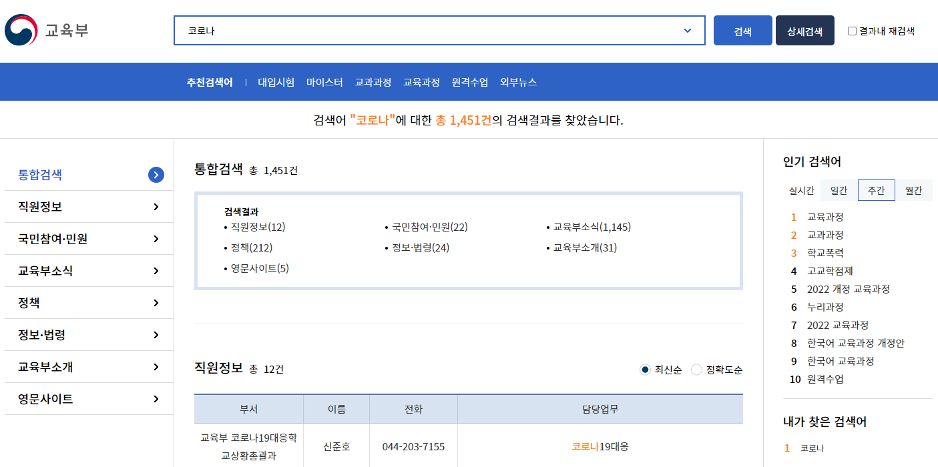
홈페이지 단점
Head 부분 중앙의 검색창을 통해 방문자들이 원하는 정보를 검색 할 수 있습니다. 저 같은 경우에는 코로나로 인한 학교수업운영이 궁금하여 코로나로 검색을 하였습니다.
검색창에 검색을 하고 나면 검색결과 메인 페이지로 이동하면서 오른쪽 aisde에 인기 검색어 메뉴가 보입니다. 이것은 검색을 하기전에 방문자들이 교육부에서 어떤 키워드가 검색되는지 미리 알아 볼 수 있어야 합니다.
검색창에 자동완성 검색어 기능을 추가 하겠으며 인기 검색어 메뉴를 검색 창 오른쪽에 보이도록 설치하겠습니다.

Slide 19
홈페이지 단점
초, 중, 고 교육이 혼합이 되어서 교육정보가 섞여 있는 것을 볼 수 있습니다.
이것은 초등교사, 중등교사, 고등교사가 각각 그에 해당하는 내용들을 알아볼 때 어려움이 있을 것이라고 생각이 듭니다.
초, 중, 고 교육 메뉴를 각각 세분화를 하여 그에 해당하는 내용들을 확인 할 수 있게끔 하겠습니다.

Slide 20

SWOT 분석
S
W
반응형 웹으로 제작이 되어 시간과 공간의 제약 없이 누구나 손 쉽게 방문이 가능합니다.
교육부를 소개하고 나타낼 수 있는
팝업창의 크기가 작았으며 방문자의 시선을 유인하기에는 약했습니다.
O
T
코로나로 인하여 원격수업 및 학교운영방침의 확인을 위해 홈페이지 방문빈도가 많아졌습니다.
추미애 장관의 초등학교 입학 연령을 낮추자는 정책으로 인하여 국민들의 반감을 샀습니다.

Slide 21
구체적 구현방안
사이트맵
아이디어 스케치
와이어프레임
스토리 보드

Slide 22
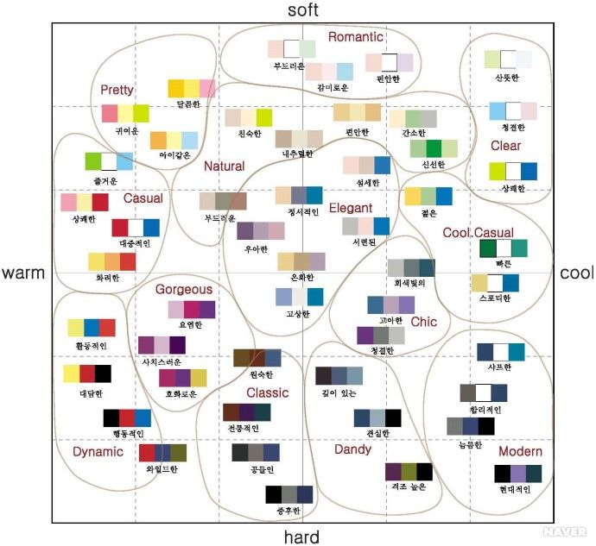
구체적
구현방안
COLOR PARLLET
TYPOGRAPHY
MAIN COLOR
FONT
NOTO SANS KR
WHITE
#ffffff
SIZE
SUB COLOR
GNB
19px
MAIN CONTENTS MENU BAR
17px
BLACK
#000000
WHITE BLUE
#9DC3E6
POINT COLOR
MAIN CONTENTS
14px
MAIN TITLE, FNB
13px
DARK BLUE
#003464

Slide 23
구체적
구현방안
1
팝업존의 슬라이딩 형태를 빅비주얼 동영상으로 바꾸어 메인 페이지 중앙에 1000X300px로 잡아 위치시킨다.
2
메인 페이지의 폰트를 14px로 줄이고 메인 콘텐츠의 섹션 메뉴상자들을 50px씩 줄여 홈페이지가 한눈에 보이도록 하겠습니다.
3
양쪽 asisde의 여백을 50px씩 늘여 main page가 더 잘 보이도록 하겠습니다.
4
메인 페이지 부분에 있는 주요메뉴 항목들 중에 초,중,고 를 세분화하여 메뉴를 수정하겠습니다.
5
헤드 부분 중앙에 있는 검색창에 연관 검색어 창이 열리도록 하겠습니다. 또한 인기 검색어가 보이도록 검색 창 오른쪽 부분에 삽입하겠습니다.

Slide 24
사이트맵
어린이
관련누리집
검색
메인
영문(ENG)
시도교육청
국민참여
교육부 소식
정책
정보 법령
교육부 소개
소개
참여소통
공지사항
주요업무계획
정보공개
공지사항
일반현황
민원
인사알림
학교방역 및 학사운영 관련정보
사전정보공표
입찰안내
차관
규제개혁
표창 대상자 공개검증
유아교육
공공데이터 개방
보도자료
조직도 직원 및 연락처
적극행정
보도 설명 반박
설문/토론/공청회
저액실명(이력)제
보도설명
찾아오시는길
신고,고충처리
홍보자료
초등교육
법령정보
포토뉴스
부패공익신고
종합안내
창작자
(크리에이터)협업
중등교육
공공누리
교육부
청백리 칭찬방
고등교육
교육통계 및 정보화
대학(원)교육
지방교육자치
평생교육
사회정책
교원
디지털인재 양성

Slide 25
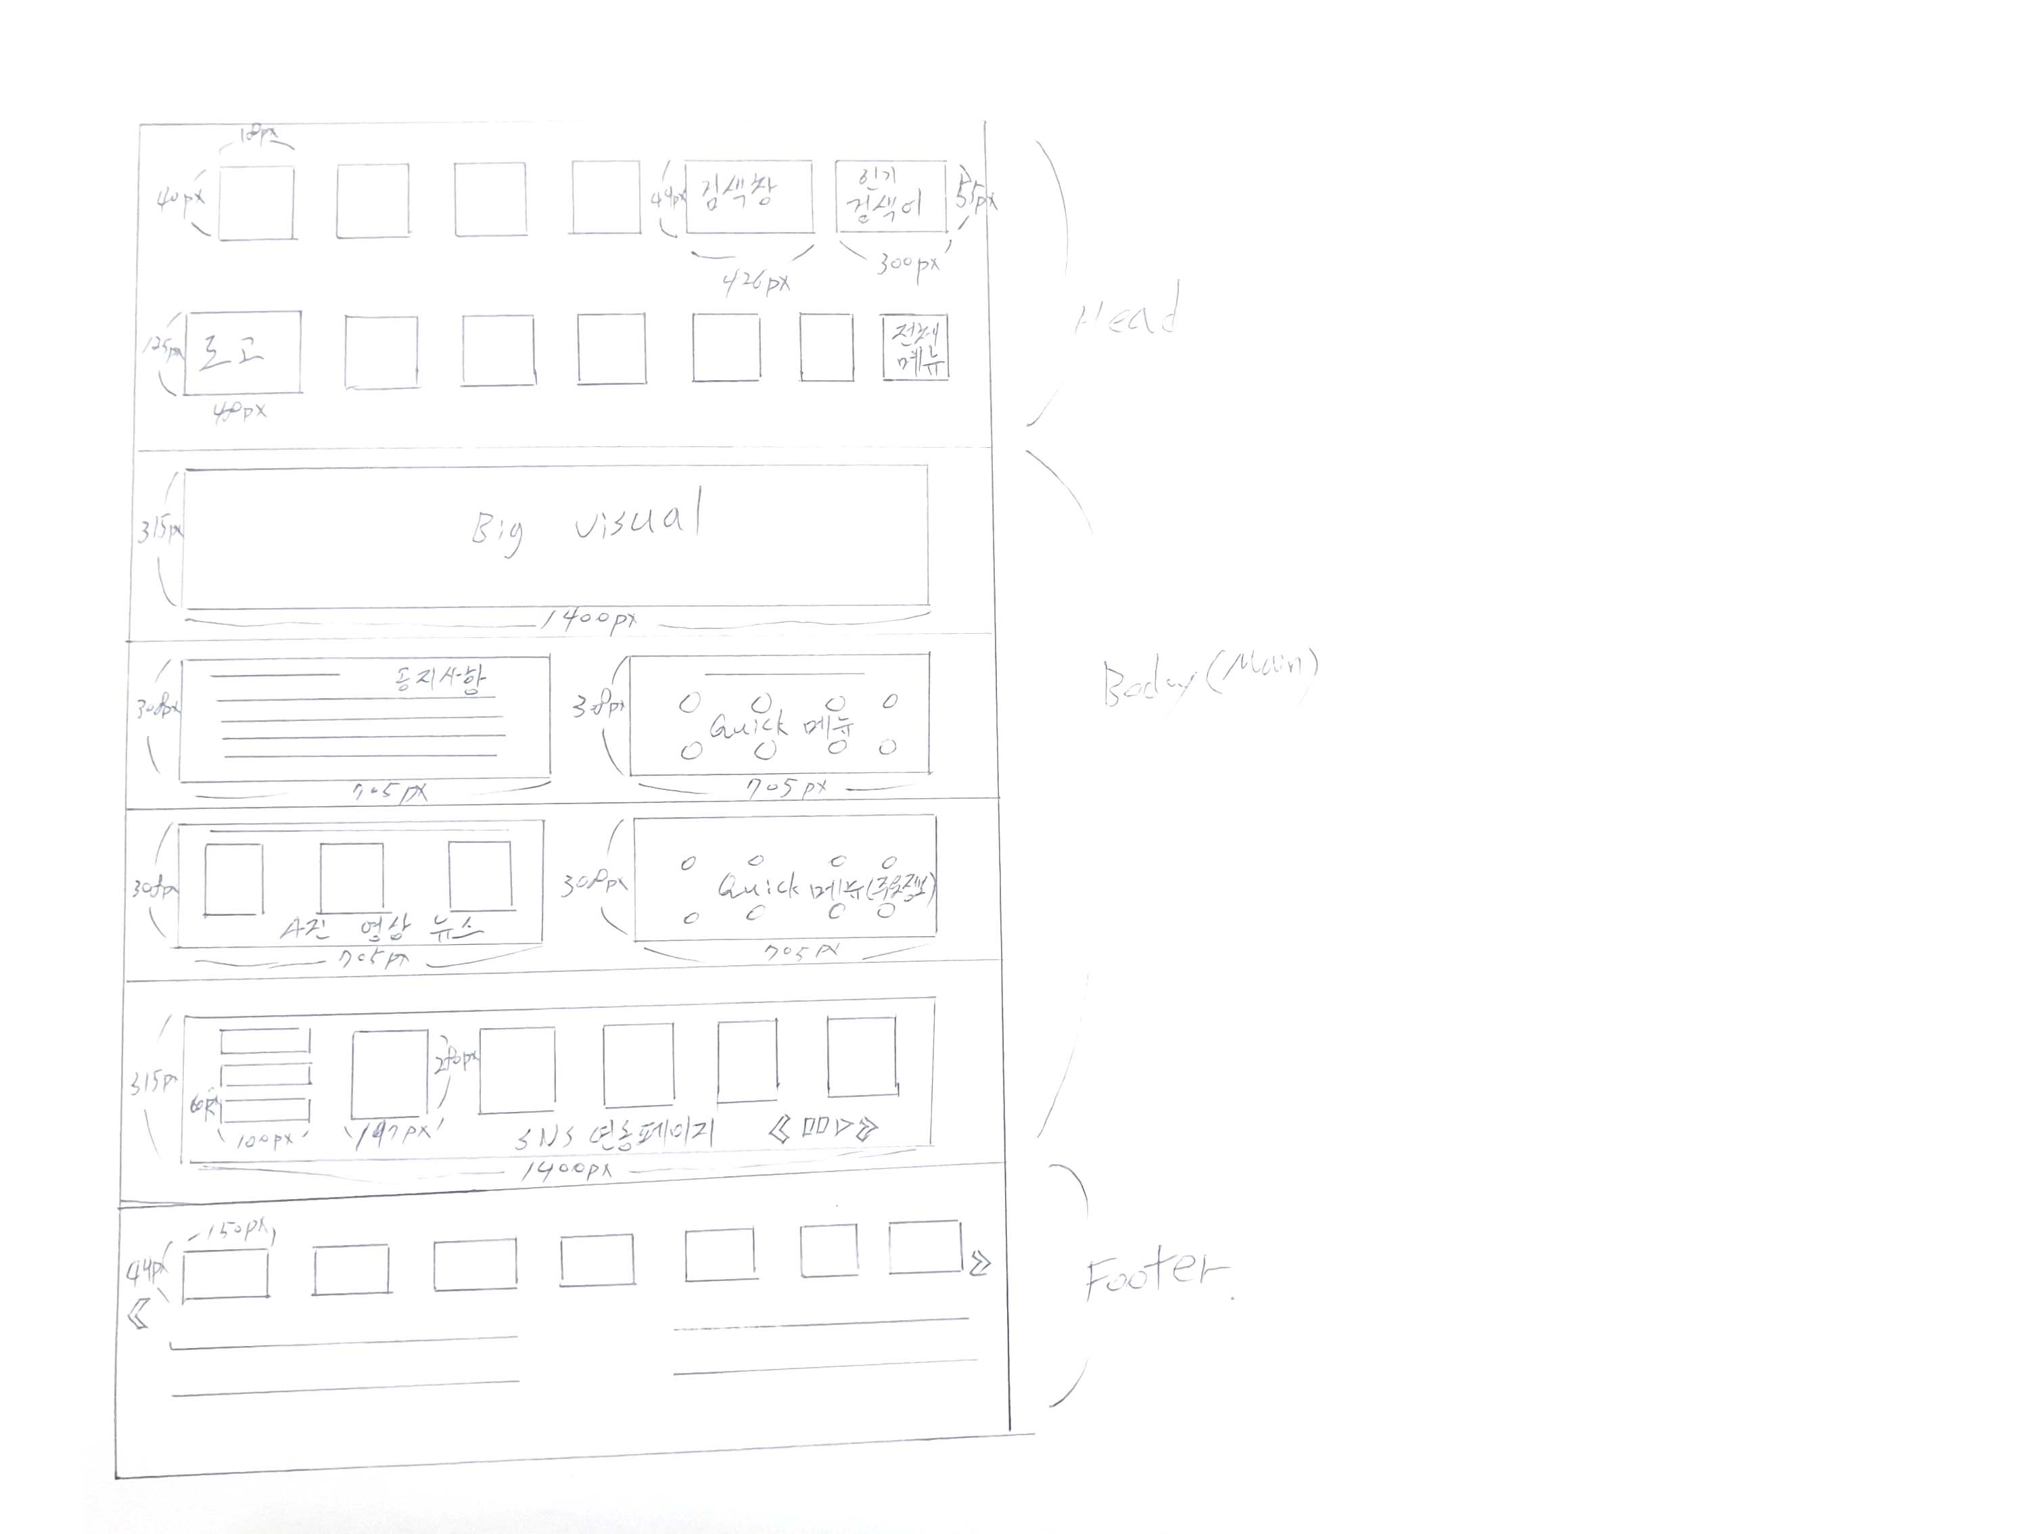
아이디어
스케치

Slide 26
와이어
프레임
18px
40px
49px
검색창
55px
인기검색어
426px
300px
125px
로고
127px
110px
전체메뉴
48px
28px
20px
Big Visual
315px
1400px
공지사항
Quick menu(주요메뉴)
308px
308px
705px
705px
사진 영상 뉴스
Quick menu(주요정보)
308px
308px
100px
705px
705px
SNS 연동 페이지
60px
315px
280px
197px
150px
1400px
44px

Slide 27
스토리
보드
프로젝트이름
2022 교육부 웹사이트 리뉴얼
화면이름(ID)
메인페이지 ( 0.메인 )
버전
1.0
내용
메인페이지 Head 레이아웃 1-1
작성자
송대건
Description
00.
어린이
01.
관련누리집
02.
시도
교육청
03.
영문
(ENG)
04. 검색어
05. 인기검색어
번호
설명
00
TNB 어린이
01
TNB 관련누리집
02
TNB 시도 교육청
06. 로고
07.
국민참여, 민원
08.
교육부 소식
09.
정책
10.
법령
정보
11.
교육부 소개
12.
교원
13.
전체메뉴
03
TNB 영문
04
TNB 검색어
05
TNB 인기검색어
06
로고
07
GNB 국민참여,민원
08
GNB 교육부 소식
14. Big visual
09
GNB 정책
10
GNB 법령정보
11
GNB 교육부 소개
12
GNB 교원
13
TNB 전체메뉴
14
Big visual

Slide 28
스토리
보드
프로젝트이름
2022 교육부 웹사이트 리뉴얼
화면이름(ID)
메인페이지 ( 0.메인 )
버전
1.0
내용
메인페이지 레이아웃 1-2
작성자
송대건
Description
15. 공지사항
16. Quick menu
번호
설명
15
공지사항
16
Quick menu
17
사진 영상 뉴스
18
Quick menu(주요정보)
17. 사진 영상 뉴스
18. Quick menu(주요정보)

Slide 29
스토리
보드
프로젝트이름
2022 교육부 웹사이트 리뉴얼
화면이름(ID)
메인페이지 ( 0.메인 )
버전
1.0
내용
메인페이지 Footer 레이아웃
작성자
송대건
Description
19. SNS 연동 페이지
번호
설명
19
SNS 연동 페이지
20
Footer
20. Footer

Slide 30
THANK YOU

